Slide 1
Universidad Nacional del Oeste
Lenguajes Formales
Segundo Examen Parcial (2017)
1) [5.0] Diseñar las producciones de una Gramática Independiente de Contexto para los siguientes lenguajes formales:
A) [2.50] L₁ = {u^{m} v^{n} / u, v ∈ {u, v}⁺ ^ n = múltiplo de 2 ^ m ≠ múltiplo de 2 ν viceversa}
B) [2.50] L₂ = {x^{n} y^{m} z^{k} / x, y, z ∈ {x, y, z}* ^ k = m + n}
2) [3.0] Dada la Gramática Independiente de Contexto: G = <Ʃ_{T}, Ʃ_{N}, S, P>, donde Ʃ_{T} = {coser, girar, <, >, ; , &, ∆}, Ʃ_{N} = {INICIO}, INICIO es el axioma, y las producciones P={INICIO → & | ∆ | girar<INICIO> | coser<INICIO;INICIO>}
A) [1.50] Diseñar un Parser LR (Left to right Rightmost derivation) que reconozca cadenas generadas por la gramática dada.
B) [1.50] Contenido de la pila antes de la primera reducción en la tabla de Análisis Sintáctico para reconocer la palabra girar<coser<&;∆>> , utilizando el Parser LR diseñado en el punto A.
3) [2.0] Dada la siguiente Máquina de Turing, y una configuración inicial, mostrar la configuración final luego de su funcionamiento, es decir, cómo queda la cinta luego de reconocer la cadena dada. MT=< Q = {A, B, C, D, E}, Ʃ = {→, ←}, Г = {→, ←, □}, A, δ = {(A,←)(B,←,R), (B,→)(B,→,R), (B,←)(C,←,L), (C,→)(D,←,L), (D,→)(C,←,L), (C,←,)(E,←,R), (E,←)(halt,→,L)} >
Configuración inicial en la cinta: ← → → → → → → ← ← ←

Slide 2
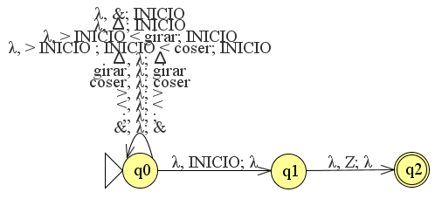
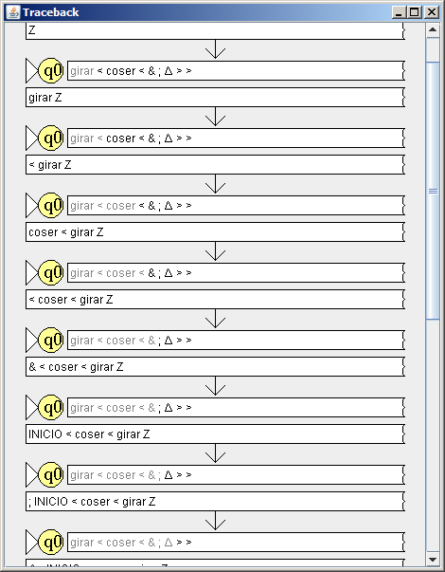
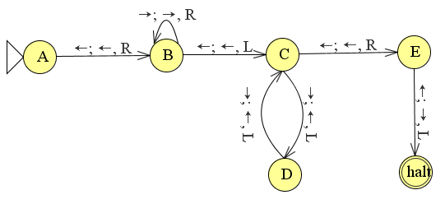
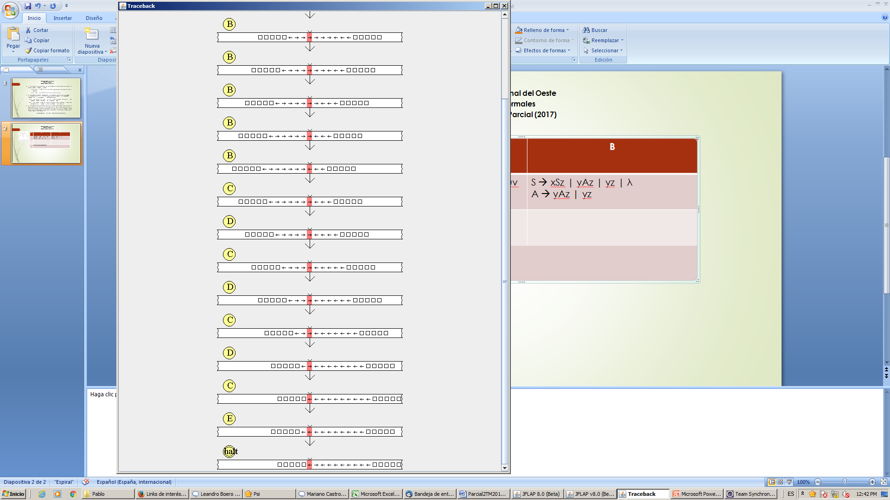
Universidad Nacional del Oeste
Lenguajes Formales
Segundo Examen Parcial (2017)
EJ | A | B
1 | S → uAvv | uuAv | uvv | uuv A→ uuA | Avv | uu | vv | S → xSz | yAz | yz | λ A → yAz | yz
2
3

